Slide 1

Novela ZZVZ
a centrální zadávání veřejných zakázek
Martina Šťastná
Krajský úřad Libereckého kraje

Slide 2
Novela zákona č. 134/2016 Sb., o zadávání veřejných zakázek
zákon č. 69/2025 Sb., kterým se se mění zákon č. 215/2004 Sb., o úpravě některých vztahů v oblasti veřejné podpory a o změně zákona o podpoře výzkumu a vývoje, ve znění pozdějších předpisů, a další související zákony
  účinnost 3. 4. 2025
využita pro uplatnění pozměňovacích návrhů, vč. navýšení limitů VZMR
primárním cílem - národní implementace nařízení Evropského parlamentu a Rady (EU) 2022/2560 ze dne 14. prosince 2022 o zahraničních subvencích narušujících vnitřní trh (Foreign Subsidies Regulation – FSR)

Slide 3
Navýšení finančních limitů pro VZMR
§ 27 ZZVZ veřejná zakázka malého rozsahu
dodávky a služby – 3 mil. Kč bez DPH (dosud 2 mil. Kč)
stavební práce – 9 mil. Kč bez DPH (dosud 6 mil. Kč)
  bez původně navrhované povinnosti tzv. malé písemné zprávy
§ 219 ZZVZ uveřejňování smlouvy a skutečně uhrazené ceny
povinnost uveřejnit smlouvu na profilu zadavatele – od 1 mil. Kč bez DPH (dosud 500 tis. Kč)
  Veřejní zadavatelé, kteří neuveřejňují v registru smluv, zejména obce I. a II. typu

Slide 4
Smlouvy neuveřejnění v registru smluv a smlouva o centralizovaném zadávání
reakce na rozhodnutí ÚOHS-S0285/2022/VZ
nový odst. 5 § 219 ZZVZ:
(5) Smlouva se považuje za uzavřenou v zadávacím řízení, pokud její obsah odpovídá obsahu smlouvy, která byla uzavřena v zadávacím řízení a byla od počátku zrušena z důvodu neuveřejnění v registru smluv; to platí i v případě, že se jedná o smlouvu, která nahrazuje původní smlouvu, z níž již bylo plněno, a vypořádává plnění z takto zrušené smlouvy. Za smlouvu odpovídající obsahu původní smlouvy se pro účely věty první považuje i smlouva obsahující oproti původní smlouvě změny, které jsou nepodstatné podle § 222 odst. 2 až 10.
§ 9 odst. 5 ZZVZ
(5) Centrální zadavatel a zadavatel, pro něhož má být centralizované zadávání provedeno, jsou povinni nejpozději do okamžiku zadání veřejné zakázky mohou uzavřít písemnou smlouvu, v níž upraví svá vzájemná práva a povinnosti v souvislosti s centralizovaným zadáváním…

Slide 5
Krajské regionální centrum centrální zadávání VZ – Liberecký kraj
uzavřeno Memorandum o spolupráci v rámci Národní strategie veřejného zadávaní ČR s Ministerstvem pro místní rozvoj
CÍL: vytvoření modelu regionálního centra
ÚČEL: centrální zadávání, efektivní využívání nástrojů nákupu (e-shop, dynamický nákupní systém, rámcové smlouvy atd.)
LK poskytuje tyto činnosti v modelu interního oddělení veřejných zakázek, nikoli externí organizace nebo obchodní společnosti
LK bude plnit funkci centrálního zadavatele pro PO a pro města a obce Libereckého kraje
PO, města a obce si vybírají vysoutěžené dodávky z „e-shopu“ LK. Vše ZDARMA

Slide 6
Centrální zadávání
  Benefity
  úspora finančních prostředků – zvýšení atraktivity pro dodavatele
  centrální zadavatel odpovídá za soulad se ZZVZ = vysoké nároky na odbornost
  pověřující zadavatel nemusí mít odborníky na ZZVZ, ale musí komunikovat
  Negativa
  ztráta možnosti nákupu u osvědčených menších lokálních dodavatelů
  riziko prodloužení zadávacího řízení
Komodity, vhodné pro centrální nákupy
elektrická energie a zemní plyn
poskytování telekomunikačních služeb a související služby a dodávky
IT: HW, SW, licence
kancelářské potřeby
úklidové a hygienické prostředky
další komodity dle požadavků PO a měst a obcí Libereckého kraje

Slide 7
Centrální zadávání - dynamické nákupní systémy LK
Centrální nákup IT
zaveden pro potřeby příspěvkových organizací LK, měst a obcí
možnost nákupu IT komponentů
Centrální nákup kancelářských potřeb
příprava pro zavedení dynamického nákupního systému
komunikace přes profil zadavatele LK
odběr z e-shopu - možnost přehledů objednaného zboží…
Komunikace při centrálním zadávání
rozšířen profil zadavatele LK – nástroj pro sběr dat a komunikaci s pověřujícími zadavateli, všechny informace na jednom místě
bude zřízen přístup do aplikace pro každého pověřujícího zadavatele
údaje budou zaslány oddělení veřejných zakázek k zavedení do aplikace – oslovení PO s termínem zaslání do 4. 4. 2025

Slide 8
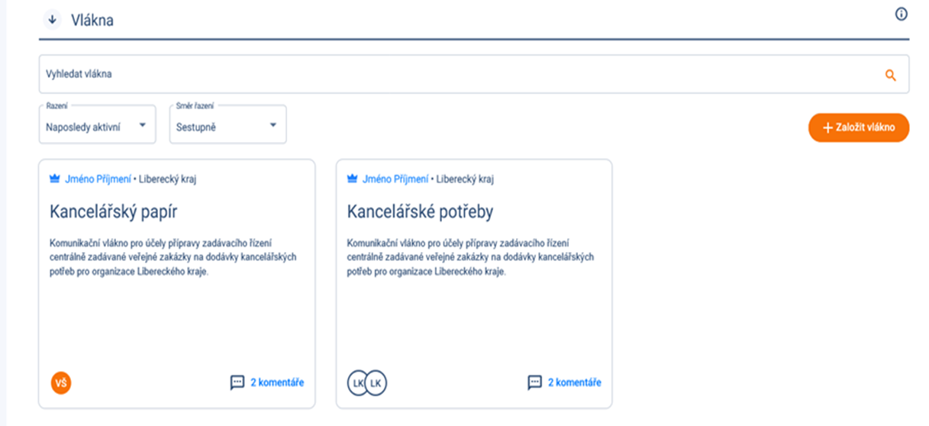
Komunikační vlákna pro sběr dat

Slide 9
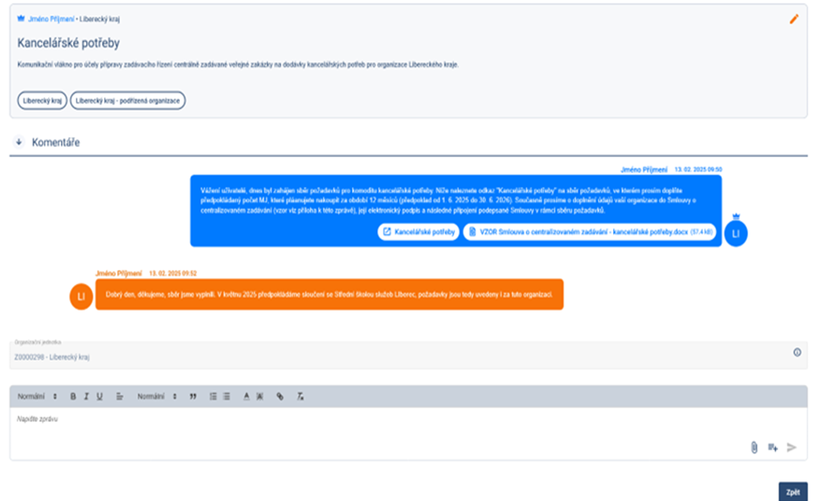
Komunikační vlákna pro sběr dat

Slide 10
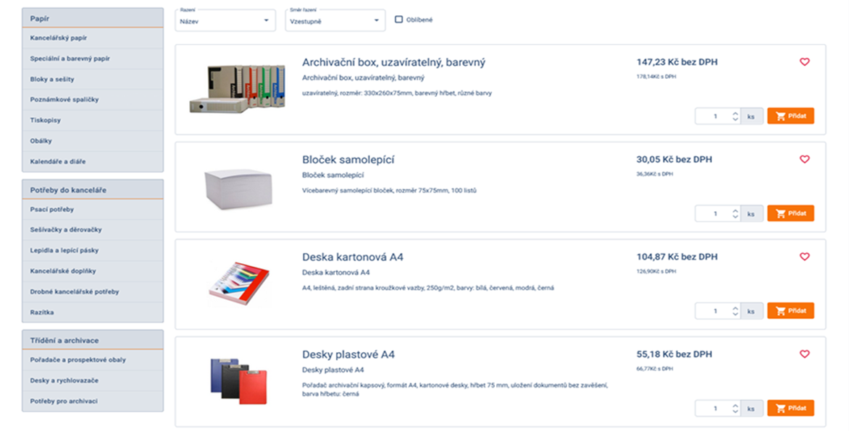
Vzhled e-shopu

Slide 11
Děkuji za pozornost
Liberecký kraj
U Jezu 642, 460 01 Liberec
P +420 485 226 111 – E podatelna(at)kraj-lbc.cz
www.lbc-kraj.cz

